Slide 1
الجلسة العملية الثالثة
الاختبارات الفيزيائية للحبوب
( الوزن النوعي ــ وزن 1000 حبة )

Slide 2
الوزن النوعي ( وزن الهكتوليتر) :
يعتمد الوزن النوعي عالميا كأساس في تدريج القمح. يعرف بأنه وزن 100 لتر من القمح مقدرا بالكيلوغرام. يعتبر القمح ذو الوزن النوعي المرتفع أكثر جودة. حيث يعتبر دليل على نسبة استرجاع الطحين.
بشكل عام القمح الصيفي والقمح المزروع في بيئة جافة يكون ذو وزن نوعي أعلى من القمح الشتوي والقمح المزروع في بيئة ماطرة وساحلية. كما أن القمح ذو الحبات القصيرة أو الحبات الصغيرة أو ذات القشرة السميكة أو الحبات ذات الشق العميق أو القمح الطري (النشوي) يتصف بوزن نوعي منخفض بالنسبة للقمح ذو المواصفات المعاكسة. كما يتأثر الوزن النوعي للقمح وفقا لكثافة الأجرام والشوائب. كما تؤثر الحبوب المصابة حشريا والمنبتة والمكسورة سلبا على الوزن النوعي للقمح. وأخيرا فإن زيادة رطوبة القمح تنقص من الوزن النوعي للحبوب.

Slide 3
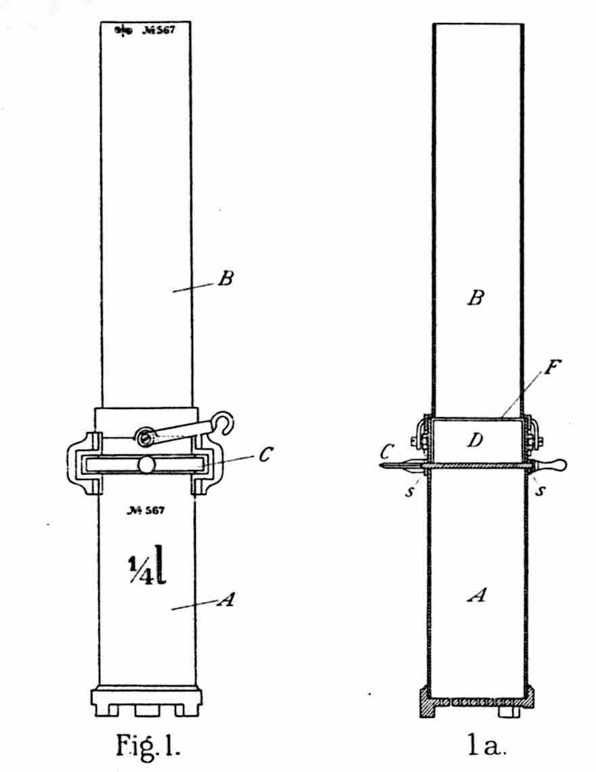
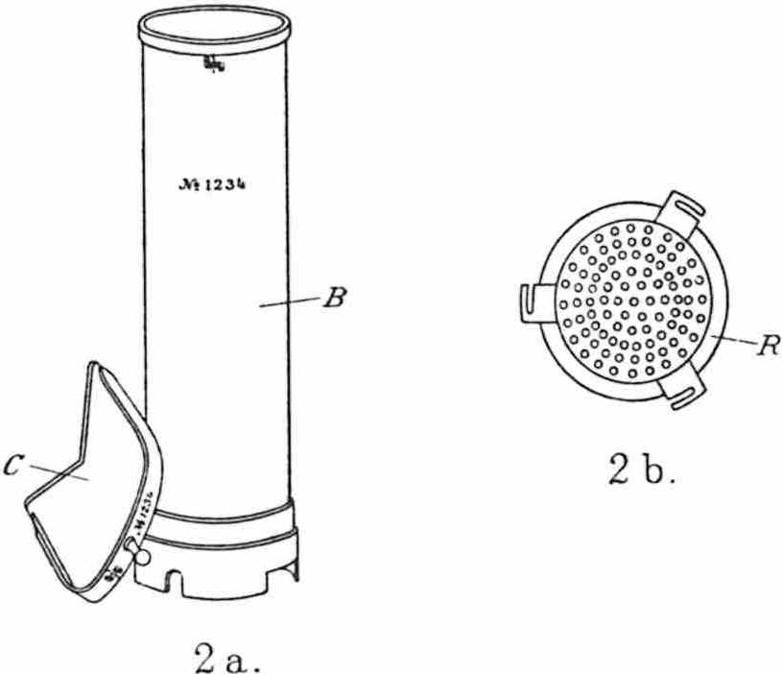
جهاز قياس الوزن النوعي

Slide 4
وزن هل كغ | وزن ¼ ل غ | وزن هل كغ | وزن¼ ل غ | وزن هل كغ | وزن ¼ ل غ
76.80 | 192.0 | 71.40 | 180.0 | 66.00 | 168.0
77.00 | 192.5 | 71.65 | 180.5 | 66.25 | 168.5
77.25 | 193.0 | 71.85 | 181.0 | 66.45 | 169.0
77.45 | 193.5 | 72.10 | 181.5 | 66.70 | 169.5
77.70 | 194.0 | 72.30 | 182.0 | 66.90 | 170.0
77.90 | 194.5 | 72.50 | 182.5 | 67.15 | 170.5
78.15 | 195.0 | 72.75 | 183.0 | 67.35 | 171.0
78.35 | 195.5 | 72.95 | 183.5 | 67.60 | 171.5

Slide 5
ملاحظة :
يستخدم في أمريكا مقاييس أخرى وهي وزن البوشل Winchester bushel بالرطل ويستخدم في كندا وزن البوشل الكندي Imperial bushel بالرطل وفيما يلي كافة احتمالات التحويل بين طرق تقدير الوزن النوعي للحبوب:
وزن البوشل الامريكي بالرطل × 1.032 = رطل للبوشل الكندي
وزن البوشل الكندي بالرطل × 0.969 = رطل للبوشل الامريكي
وزن البوشل الامريكي بالرطل × 1.287 = كغ للهيكتوليتر
وزن البوشل الكندي بالرطل × 1.247 = كغ للهيكتوليتر
وزن الهيكتوليتر بالكغ × 0.777 = رطل للبوشكل الامريكي
وزن الهيكتوليتر بالكغ × 0.802 = رطل للبوشكل الكندي

Slide 6
ملاحظة :
الوزن النوعي أكبر من (78.5) كغ/هل فالحبوب ذات وزن نوعي مرتفع .
ما بين (76.5)-(78.5) كغ/هل الحبوب ذات وزن نوعي فوق الوسط .
ما بين (72.5)-(76.5) كغ/هل الحبوب وزنها النوعي وسط .
أقل من (5,72) كغ/هل الحبوب ذات وزن نوعي منخفض .

Slide 7
وزن 1000حبة :
يعتبر وزن 1000 حبة من الخواص الفيزيائية المهمة للقمح حيث يعبر عن حجم الحبة وعن درجة تجعدها. فكلما كانت الحبة أكبر وأقل تجعدا ارتفع وزن 1000 حبة. ويعتبر دليل أقوى من الوزن النوعي على نسبة استرجاع الطحين.
يعرف وزن 1000 حبة بأنه وزن 1000 حبة من عينة خالية من الأجرام والشوائب مقدر بالغرام على أساس الوزن الجاف.
نوع وصنف القمح يعتبر من العوامل المؤثرة على وزن 1000 حبة. كما أن القمح القاس ذو وزن 1000 حبة أكبر من القمح الطري. كما أن الطقس خلال امتلاء الحبة من العوامل المؤثرة على وزن 1000 حبة ، حيث أن الطقس الذي يعمل على نضوج الحبة بشكل مبكر يصعب من تجمع النشاء ونضوجها بشكل جيد مما يؤدي إلى انخفاض وزن 1000 حبة. عند دراسة نفس صنف القمح فإن العينة ذات وزن 1000 حبة المرتفع تحتوي على نسبة نشاء مرتفعة ونسبة بروتين منخفضة.

Slide 8
ملاحظة :
تعتمد هذه التجربة على وزن كمية من الحبوب تم عدها بشكل عادي أو عد 1000 حبة بجهاز عد خاص ثم وزنها . مبدأ عمل جهاز العد هو تمرير الحبوب واحدة تلوى الأخرى أمام خلية ضوئية (حساس ضوئي) موصول بدارة الكترونية لعد الحبات.
مثال 1:
وزن 500 حبة 15.30 غ
يكون وزن 1000 حبة 15.30*2= 30.60غ.

Slide 9
مثال 2:
وزن 15 غ من الحبوب تم عدها فكان 492 حبة.
وزن 1000حبة = 15*1000/492 = 30.57 غ.
إذا كانت رطوبة القمح 12% فيحسب وزن 1000 حبة على أساس المادة الجافة كما يلي:
وزن 1000 حبة (على المادة الجافة) =
وزن 1000 حبة *(100- رطوبة القمح)/100=
57,30 * 0.88= 26.90 غ .

Slide 10
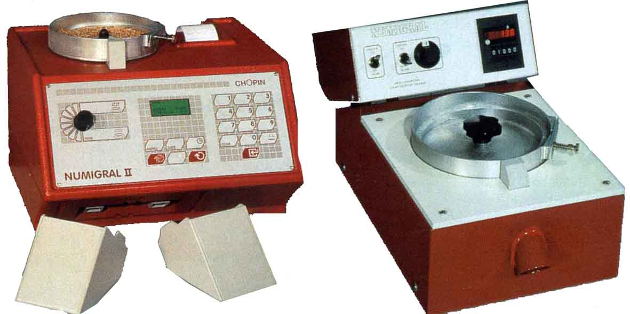
الجهازالآلي لعد الحبوب

Slide 11
تدرج حبوب القمح وفق وزن الـ 1000 حبة
وزن1000حبة(غ) | الدرجة
15-25 | منخفض جدا“
26-35 | منخفض
36-45 | متوسط
46وما فوق | عالي

